Slide 2
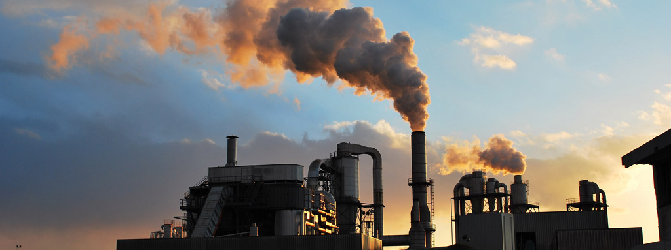
Industrija v sloveniji
9. razred

Slide 3
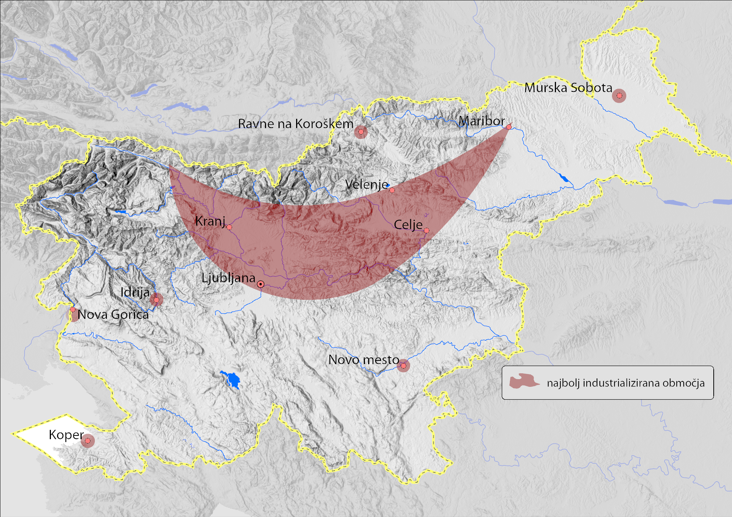
Razvoj industrije
Začetek: povezano z naravnimi viri in izgradnjo J železnice
  železarstvo, premogovništvo, industrija gradbenega materiala, gradbena, strojna, lesna, papirna, prehrambna, tekstilna, tobačna industrija
Po drugi svetovni vojni: nove tovarne, povečevanje št. Zaposlenih v industriji - nekatera podjetja so se hitro razvijala in so uspešna še danes (npr. Gorenje, Krka), mnoga pa so po osamosvojitvi propadla.
  INDUSTRIJSKI POLMESEC

Slide 4
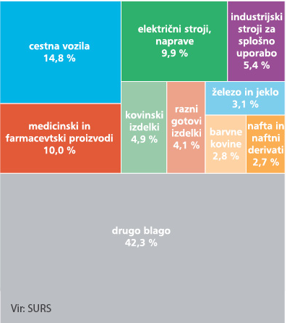
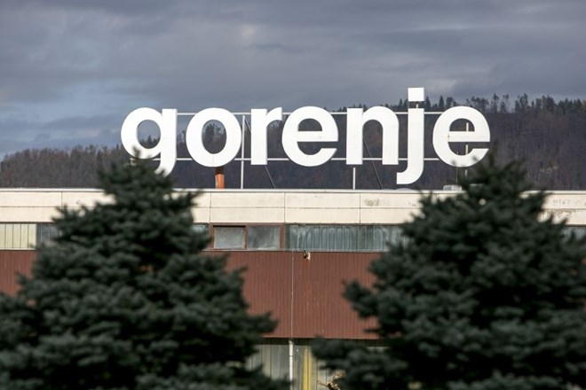
INDUSTRIJA V SLOVENIJI DANES
Modernizacija (po osamosvojitvi, zaradi tujega kapitala).
Slovenska podjetja se uspešno uveljavljajo na svetovnem trgu.
Najpomembnejše danes (↑ št. zaposlenih in prihodki): kovinarska, strojna, kemična, industrija visokih tehnologij, avtomobilska, prehrambna industrija.

Slide 6
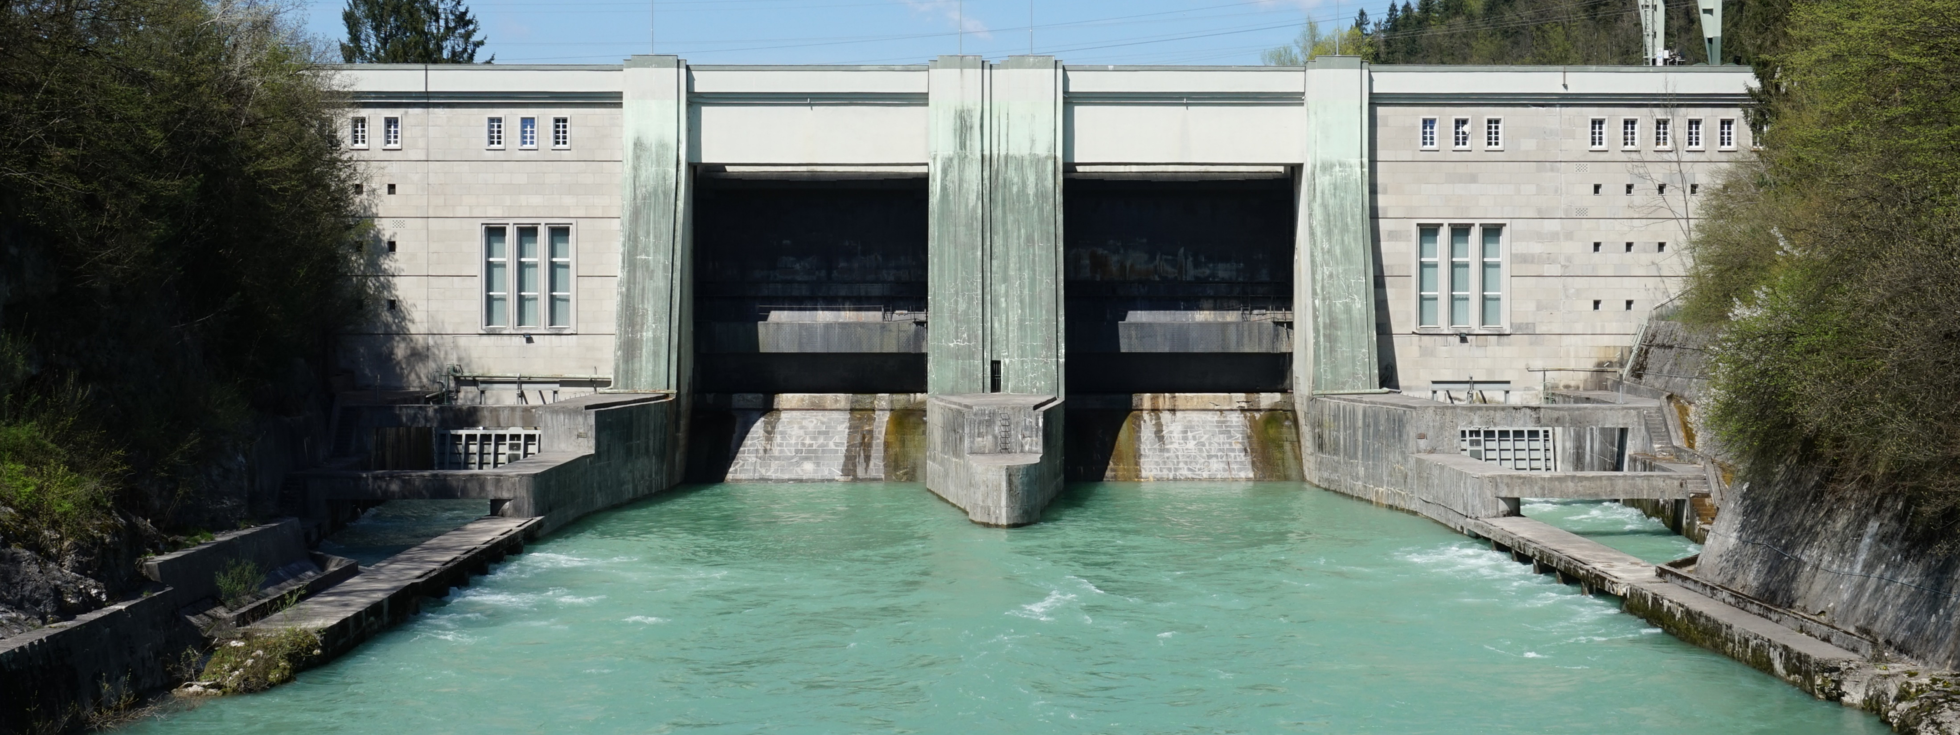
Energetika
9. razred

Slide 7
Viri energije
Energetika je dejavnost, ki obsega proizvodnjo, prenos in dobavo energije porabnikom.
Največji porabniki energije: promet, industrija, gospodinjstva.
Vire energije ločimo na:
  neobnovljive vire energije
  obnovljive vire energije

Slide 8
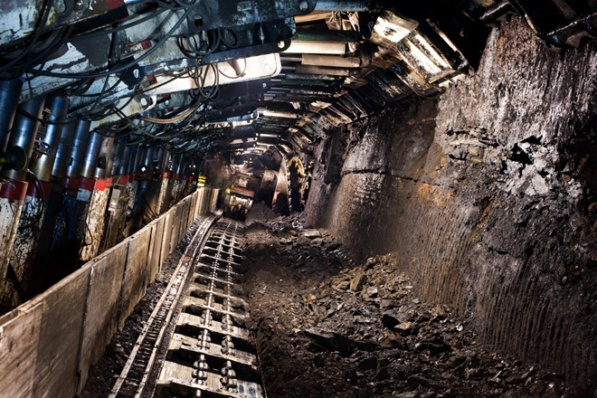
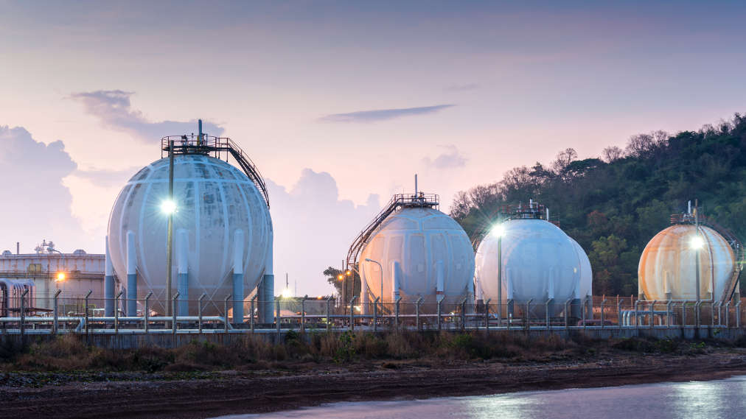
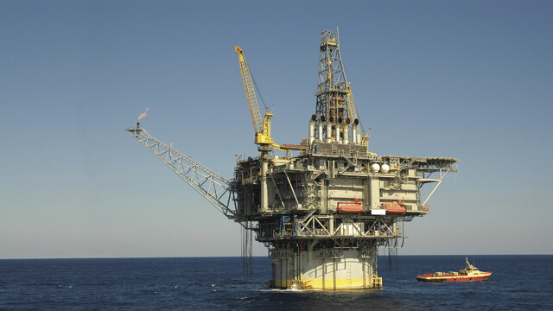
Neobnovljivi viri energije
Večino energije pridobimo od njih.
Razen lignita, jih v celoti uvažamo.
Neobnovljivi viri so:
premog
(termoelektrarna Šoštanj
→ za električno E)
  nafta in njeni derivati
  (promet)
  zemeljski plin
  (industrija, ogrevanje)

Slide 9
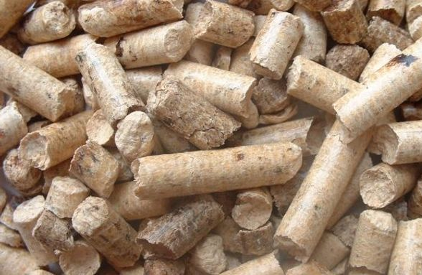

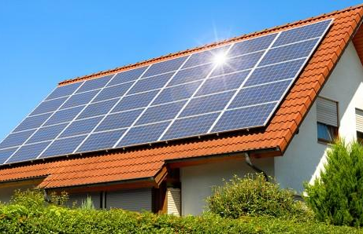
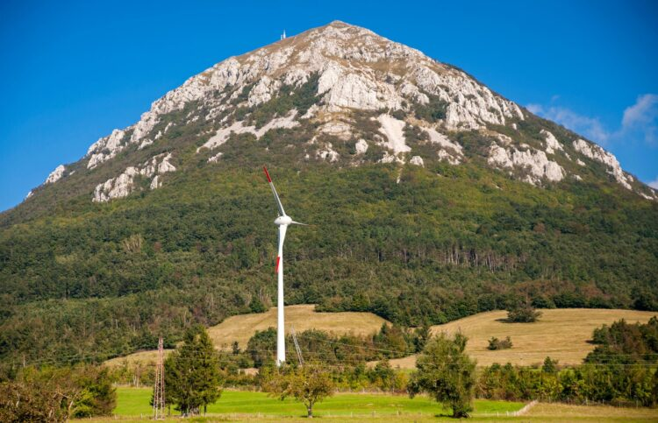
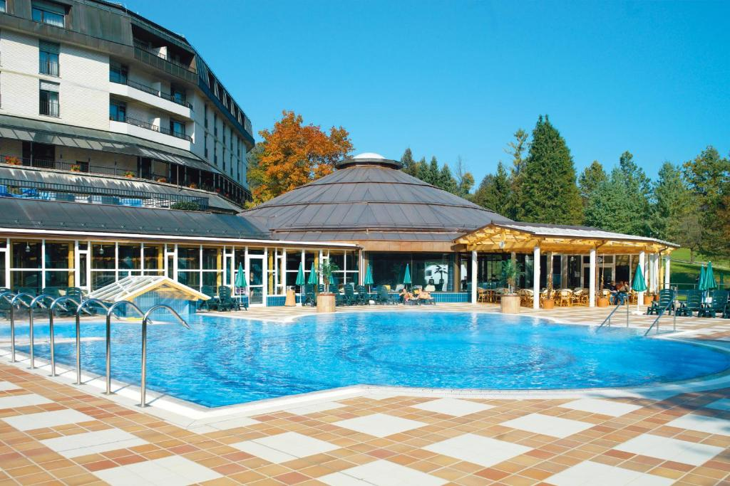
Obnovljivi viri energije
Obnovljivi viri so:
biomasa
(les in lesni odpadki, industrijski in
komunalni odpadki, odpadki iz kmetijstva)
vodna energija
(hidroelektrarne)
sončna energija
(sončni zbiralniki – toplota,
sončne celice – elektrika)
geotermalna energija
(termalna kopališča in rastlinjaki;
V Slovenija)
vetrna energija
(le tri majhne
vetrne elektrarne)

Slide 10
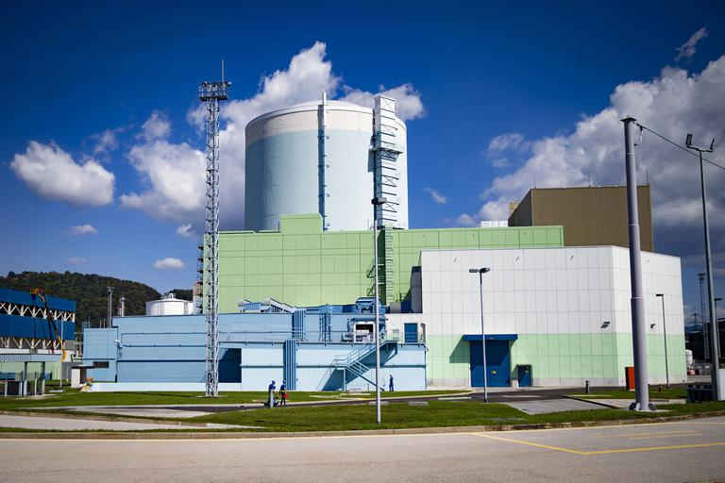
Preskrba Električne energije v sloveniji
2/3 pridobimo v Sloveniji, dobrih 30% uvozimo.
Električno energijo priskrbi:
  jedrska elektrarna Krško (40%)
  hidroelektrarne (30%)
  termoelektrarne (30%) – Šoštanj, Brestanica, Toplarna Ljubljana
  sončne elektrarne (slabih 5%)
  ostali viri → biomasa, veter (manj kot 1%)
Jedrska elektrarna Krško

Slide 11
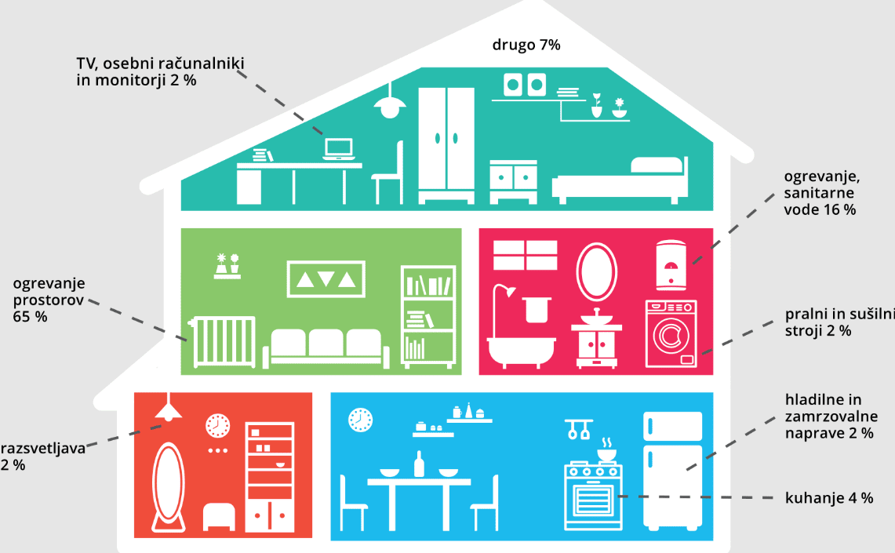
Poraba električne energije v gospodinjstvih
Kako lahko prispevamo k manjši porabi električne energije?

